Slide 1
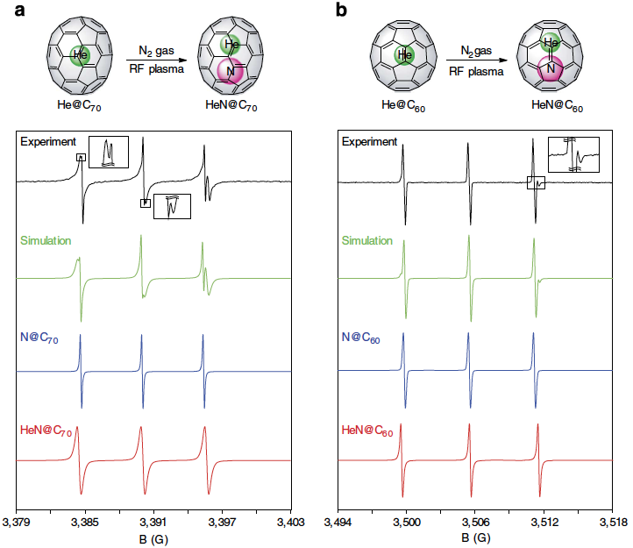
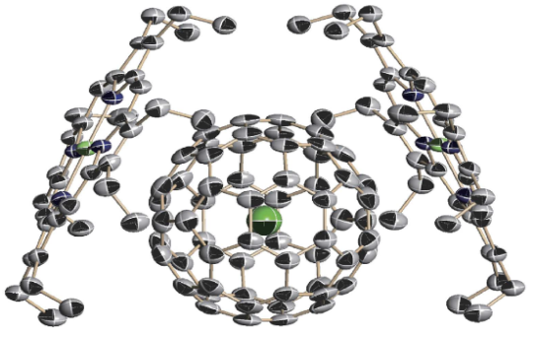
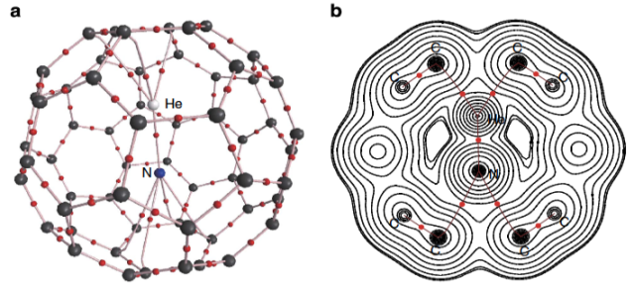
分子・物質合成プラットフォーム （分子科学研究所）
【別紙１】
Molecular & Material Synthesis Platform/ Institute for Molecular Science
平成25年度トピックス
分子・物質合成プラットフォームにおける利用成果
内包フラーレン分子錯体の特徴的分子磁性のESR測定
（課題番号：S-13-MS-1035）
¹ Institute for Chemical Research, Kyoto University. ² Life Science Center of Tsukuba Advanced Research Alliance, University of Tsukuba. ³ Institute for Molecular Science. ⁴ Institute for the Promotion of Excellence in Higher Education, Kyoto University. ⁵ Fukui Institute for Fundamental Chemistry, Kyoto University. ⁶ JST, PRESTO.
Yuta Morinaka¹, Satoru Sato², Atsushi Wakamiya¹, Hidefumi Nikawa², Naomi Mizorogi², Fumiyuki Tanabe¹, Michihisa Murata¹, Koichi Komatsu¹, Ko Furukawa³, Tatsuhisa Kato⁴, Shigeru Nagase⁵, Takeshi Akasaka², Yasujiro Murata^{1,6}
【研究目的】
C₆₀ケージ分子の開包合成法で得たヘリウム内包C₆₀（He＠C₆₀)をX-線回折測定してHe原子像を得たうえで，窒素プラズマ法による更なる窒素原子注入を電子スピン共鳴（ESR)測定で確認することを目的とした｡
【成 果】
X-線回折による鮮明なHe原子像を世界で初めて撮影することに成功した．(図2.参照)この鮮明なHeの原子像は，開包合成法でケージ状分子C₆₀にHe原子を内包(He@C₆₀)することで始めて得られた．C₆₀に窒素プラズマを照射すると窒素原子がケージ内に侵入することが知られているので，同じ手法をHe@C₆₀に対して行い，得られた試料溶液を施設利用機器ESR装置で測定しHeに加えて窒素原子も安定に注入されたことを確かめた．(図1.参照)この結果は理論計算からも支持された. (図3.参照) 以上の成果は，国際的 Web Journal(NATURE COMMUNICATIONS | DOI: 10.1038/ncomms2574 |www.nature.com/naturecommunications)に掲載された．
図2． ニッケルポルフィリンに挟まれて結晶化したHe@C₆₀のX-線回折像
図1. He@C₇₀とHe@C₆₀に窒素プラズマを照射して得られた試料のESRスペクトル
図3. NHe@C₆₀分子の理論計算で得られた最安定構造

